Slide 1

Veevoeding
Lesstof blok 2
Sijbren Mulder

Slide 2
Doel van de les
Berekening van meetmelk
Wat is meetmelk
Waarvoor heb je het nodig?
Hoe bereken je de meetmelk?

Slide 3
Wat is Meetmelk?

Slide 4
Wat is Meetmelk?
FPCM

Slide 5
Wat is Meetmelk?
FPCM
Fat (vet)
Proteïn (eiwit)
Corrected (gecorrigeerde)
Milk (Melk)
Gestandaardiseerde melk
4% vet en 3,30% eiwit

Slide 6
Hoe bereken we dit?
Tabellenboek veevoeding
Blz 8
2 formules
Eenvoudig
Complex

Slide 7
Formule
FPCM = (0,337 + 0,116 x %F + 0,06 x %P)xM
Meetmelk = (0,337 + 0,116 x vet% +0,06 x eiwit%) x melkproductie

Slide 8
Voorbeeld
26 kg melk
4,45 % vet
3,50 % eiwit
Wat is de meetmelk

Slide 9
Formule
FPCM = (0,337 + 0,116 x %F + 0,06 x %P)xM
Meetmelk = (0,337 + 0,116 x vet% +0,06 x eiwit%) x melkproductie
Meetmelk = (0,337 + 0,116 x 4,45 +0,06 x 3,50) x 26
Meetmelk = 27,6

Slide 10
Nu jullie
Zelfstandig (10 minuten)
In groepjes van 2 vergelijken en verschillen benoemen
Eventueel elkaar uitleggen

Slide 11
Nu Jullie
nummer | Kg melk | Vet% | Eiwit% | Meetmelk
1 | 20 | 4,50 | 3,80
2 | 26 | 4,25 | 3,50
3 | 35 | 4,00 | 3,30
4 | 45 | 3,80 | 3,00
5 | 18 | 5,00 | 4,20
6 | 32 | 4,25 | 3,40
7 | 15 | 5,20 | 4,40
8 | 49 | 3,60 | 2,90
9 | 10 | 6,00 | 5,00

Slide 12
DVE Behoefte

Slide 13
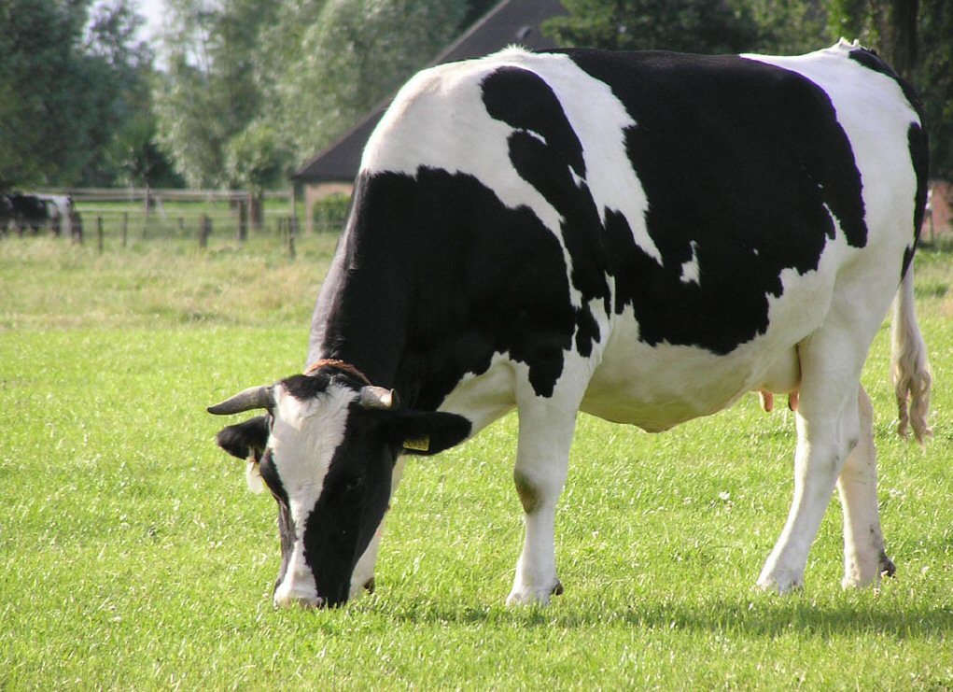
Behoefte

Slide 14
Behoefte
Onderhoud:
Koe van 650 kg: 54 DVE

Slide 15
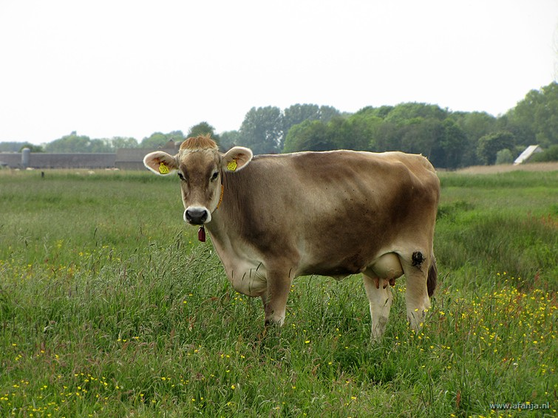
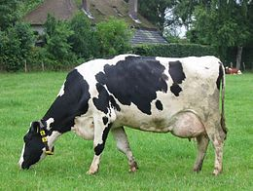
of

Slide 16
Behoefte
Onderhoud:
- Koe van 650 kg: 54 DVE
- Gewicht van de koe
  0,1 X LG
  650 kg ➔ 0,1 x 650 = 65

Slide 17
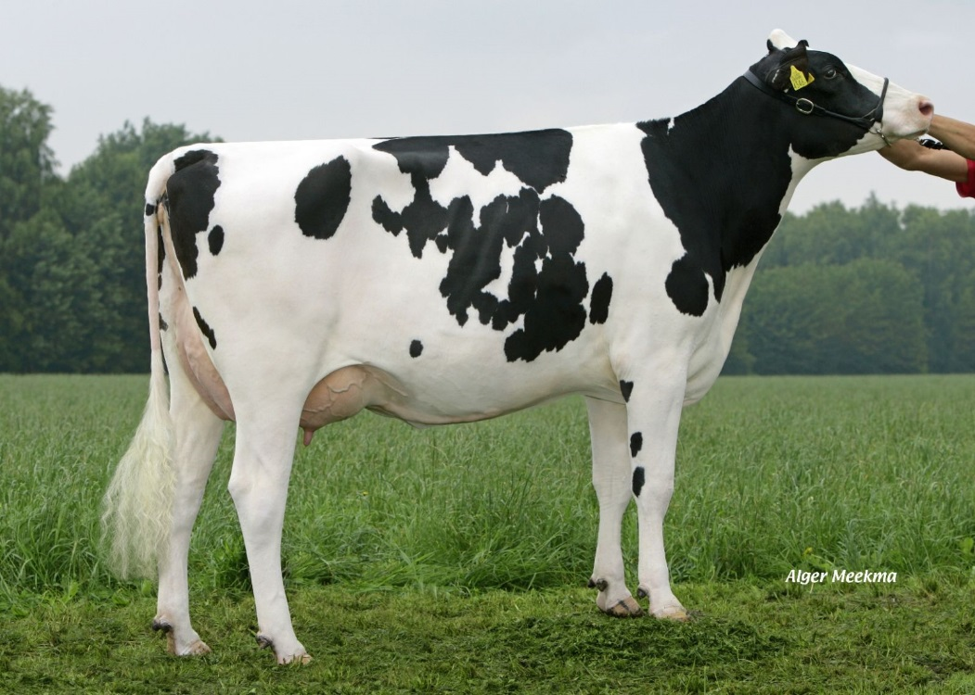
of

Slide 18
Behoefte
Onderhoud:
- Koe van 650 kg: 119 DVE (54+65)
- Toeslag voor vaars of tweede kalfskoe
  Vaars + 37 DVE
  Tweede kalfskoe + 19 DVE

Slide 19
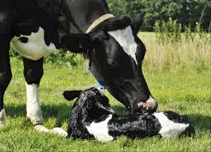

Slide 20
Behoefte
Onderhoud:
- Koe van 650 kg: 119 DVE
- Toeslag voor vaars of tweede kalfskoe
- Toeslag voor dracht
  6de maand + 60 DVE
  7de maand + 105 DVE
  8ste maand + 180 DVE
  9de maand + 280 DVE

Slide 21
Behoefte
Onderhoud:
- Koe van 650 kg: 119 DVE
- Toeslag voor vaars of tweede kalfskoe
- Toeslag voor dracht
En nu rekenen

Slide 22
Voedernormenboekje
Hoofdstuk 1.1

Slide 23
Voorbeeld
- Tweede kalfskoe
- 700 kg gewicht
- 7de maand dracht
  Basis onderhoud: 54 + (01*700) = 54 + 70 = 124 g DVE
  Toeslag tweede kalsf koe: 19 g DVE
  Toeslag dracht: 105 g DVE
  Totaal: 248 g DVE

Slide 24
Nu jullie
Eerst zelfstandig
In tweetallen nakijken en eventueel afwijkingen uitzoeken

Slide 25
Bereken de DVE behoefte per dag
Case | Gewicht | Koe/vaars/tweede kalfskoe | Maanden dracht | DVE behoefte
1 | 650 | Koe | 2
2 | 600 | Koe | 3
3 | 750 | Koe | 8
4 | 550 | Vaars | 0
5 | 650 | Tweede kalfskoe | 7
6 | 850 | Koe | 9
7 | 500 | Vaars | 6
8 | 700 | Tweede kalfskoe | 2
9 | 800 | Koe | 7
10 | 650 | Koe | 0
11 | 700 | Vaars | 8
12 | 900 | Koe | 7

Slide 26
DVE productie
DVE productie ➔ afhankelijk van eiwit productie in de melk
Eiwit productie:
Kg melk
Eiwit%
E_{iwit productie}= melkeiwitproductie (g/dag) x kg melk geproduceerd

Slide 27
Melkeiwit gehalte
Wat is het melkeiwit gehalte in g/kg bij:
3,50%
3,75%
35
37

Slide 28
E_{iwit productie}= melkeiwitproductie (g/dag) x kg melk geproduceerd
Gegevens
25 kg melk
3,55% eiwit
Wat is de melkeiwitproductie?
E = 35,5*25 = 887,5 gram eiwit

Slide 29
DVE productie = 1,396 x E + 0,000195 x E²
DVE productie = 1,396 x E + 0,000195 x E²
^{25 kg melk}
^{3,55 Eiwit}
^{Wat is de DVE productie?}
1,396 x 877,5 + 0,000195 x 877,5x877,5 = 1393 gram DVE

Slide 30
Bereken de DVE behoefte per dag
Case | Gewicht | Koe/vaars/tweede kalfskoe | Maanden dracht | Kg Melk | Eiwit % | DVE behoefte
1 | 650 | Koe | 2 | 25 | 3,55
2 | 600 | Koe | 3 | 30 | 3,30
3 | 750 | Koe | 8 | 20 | 4,00
4 | 550 | Vaars | 0 | 25 | 3,10
5 | 650 | Tweede kalfskoe | 7 | 45 | 3,20
6 | 850 | Koe | 9 | 0 | 0
7 | 500 | Vaars | 6 | 35 | 3,75
8 | 700 | Tweede kalfskoe | 2 | 40 | 3,65
9 | 800 | Koe | 7 | 15 | 4,50
10 | 650 | Koe | 0 | 65 | 2,90
11 | 700 | Vaars | 8 | 45 | 2,85
12 | 900 | Koe | 7 | 25 | 3,95

Slide 31
VOC
Voer Opname Capaciteit
Wat zeggen die woorden jullie

Slide 32
DS Opname
Waar is dat afhankelijk van?
Leeftijd
Gewicht
Lactatiestadium
Soort voer

Slide 33
Voedernormenboekje
VOC = DS opname van alleen normaal ruwvoer

Slide 34
Methode
Zet alle voedermiddelen op een rij
Bereken de het aandeel in %
Zoek de verzadigingswaarde per kg ds voor ieder voedermiddel
Bereken voor ieder voedermiddel het aandeel verzadigingswaarde in het rantsoen
Tel alle verzadigingswaarden op.
Bereken de ds opname totaal
Bereken de ds opname per voedermiddel
Bereken de VEM opname per voedermiddel.

Slide 35
Netschool opdracht

Slide 36
Veevoeding
Structuurwaarde
Sijbren Mulder

Slide 37
Lesagenda
Theorie van structuurwaarde
Structuur behoefte
Voorbeeld
Zelf rekenen
Lesvoorbereiding volgende week

Slide 38
Theorie structuurwaarde (SW)
SW is een verzamel kengetal
Eigenlijk 3 soorten structuur bij een rantsoen

Slide 39
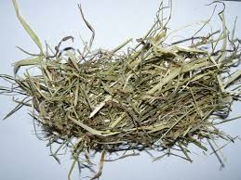
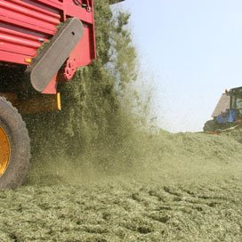
3 soorten structuur
Lengte van de deeltjes
  Laagvorming in de pens
  Zie je alleen aan het product, niet op de analyse

Slide 40
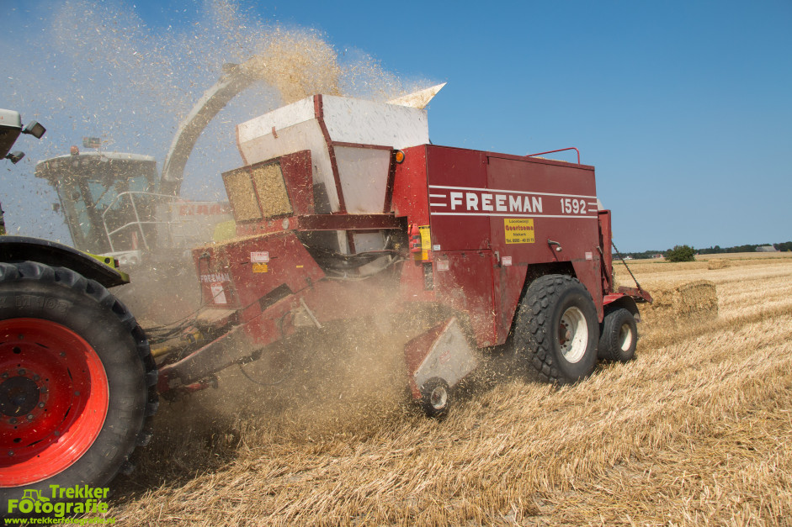
3 soorten structuur
Prik
  Veroorzaakt de herkauwactiviteiten
  Eigenlijk vooral voelbaar
    Op de analyse: ADL

Slide 41
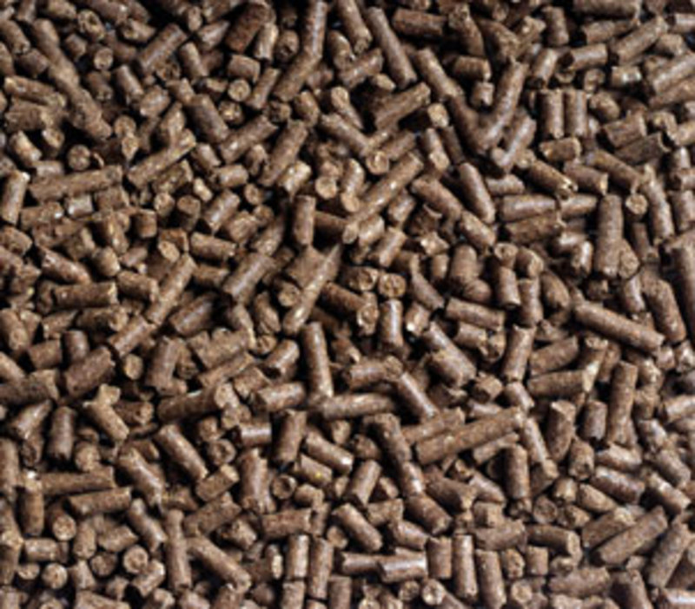
3 soorten structuur
Chemische structuur
  Zorgt voor rust in de pens (geen pensverzuring)
  RC en VC os

Slide 42
SW
Om gezondheidsproblemen te moet een koe minimale structuur hebben.
Structuur behoefte
Koe:
25 kg melk
4,40% vet
SW ➔ 1.0

Slide 43
Correcties
Correctie op melk hoeveelheid
Correctie op vet%
Voor het gemak rekenen we met 1.0 SW

Slide 44
Voedermiddelen en structuur
Voedernormenboekje
SW
Wederom pas op: SW per kg ds ook bij de grondstoffen!!!!!!!!!
Omrekenen net als VEM DVE en VW

Slide 45
Berekening
Sw_{rantsoen} = ((kg ds x SW)+(kg ds x SW)+(kg ds x SW))/tot kg ds
11 kg ds graskuil juni 3000 kg ds
9 kg ds krachtvoer (0,30 SW)

Slide 46
Graskuil juni 3000 kg ds -→ SW = 3,04
Krachtvoer → SW = 0,30
Sw_{rantsoen} = ((11 x 3,04) + (9 x 0,30))/20
Sw_{rantsoen} =(33,4 + 2,7)/20 = 1,8
Dus ruim voldoende

Slide 47
Nu jullie
Wat is de SW rantsoen
- 7 kg ds graskuil mei 3500 kg ds
- 3 kg ds maiskuil > 320
- 5 kg ds krachtvoer 0,3 SW
- 3 kg ds bietenperspulp
- 2 kg ds Bierbostel 22%

